Slide 1
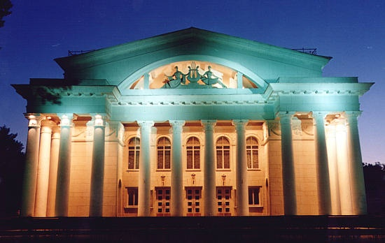
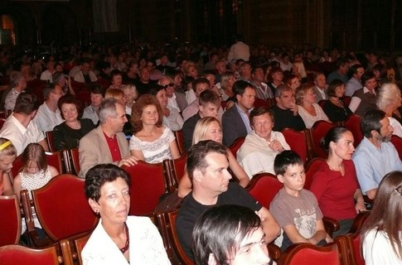
Театр открывает двери…

Slide 2
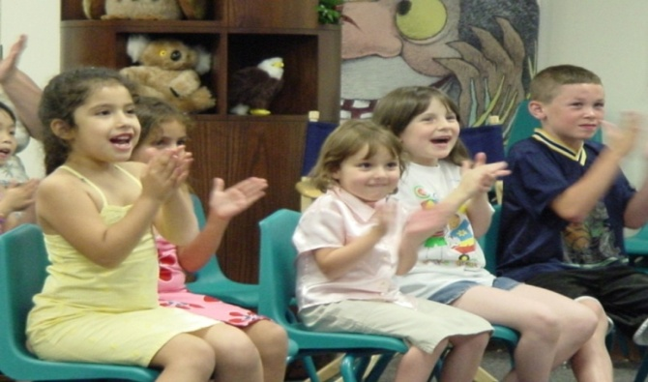
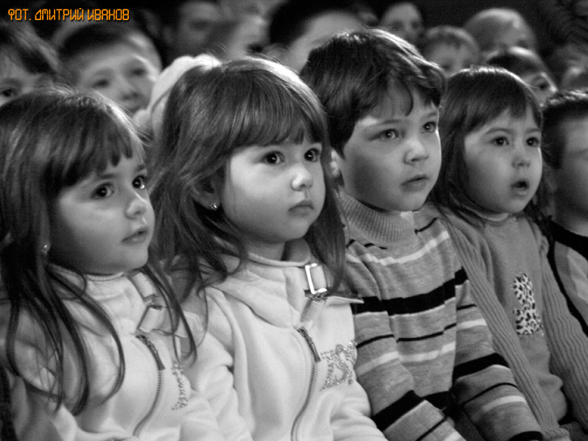
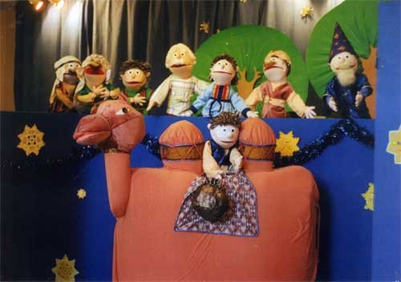
“Театр – это волшебный мир.
Он дает уроки красоты, морали
и нравственности.
А чем они богаче, тем успешнее
идет развитие духовного мира
детей…”
(Б. М. Теплов)
Театрализация играет большую роль и в воспитании личности ребёнка, и для расширения сознания, и для совершенствования взаимодействия с окружающим миром.

Slide 3
Театр открывает двери…
Цель: Развитие коммуникативных навыков и творческих способностей у детей посредством театрализованной деятельности.
Задачи:
развивать у детей устойчивый интерес к театральному искусству;
побуждать к действию вождения кукол в различных видах кукольного театра: театра петрушек, настольный театр, варежковый театр ( с аппликацией), театр марионеток и т.д.;
развивать навыки инсцинирования песен, умение изображать сказочных героев
развивать интерес и любовь к музыке, музыкальным спектаклям
открыть в ребёнке творческое начало;
продолжать развивать интерес к словесным импровизациям;
способствовать развитию индивидуальных способностей каждого ребёнка посредством работы над тренингами и этюдами, направленными на выражение различных эмоций;
активизировать у детей двигательную и речевую деятельность посредством работы над стихами (речь с движением);
Формировать умение детей передавать мысли и чувства с помощью мимики лица и выразительных движений (пантомимика);
побуждать детей к искусству ведения диалога в вопросно-ответной форме;
развивать воображение и фантазию в процессе совместного придумывания сказки, побуждать придумывать сюжет сказки в различных видах театра;
совершенствовать художественно-образные исполнительские умения у детей;
предоставлять детям возможность выступать перед сверстниками, родителями и другими гостями.

Slide 4
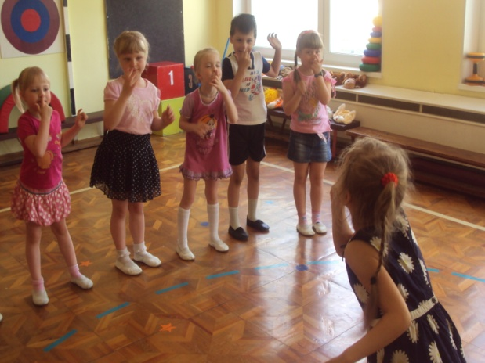
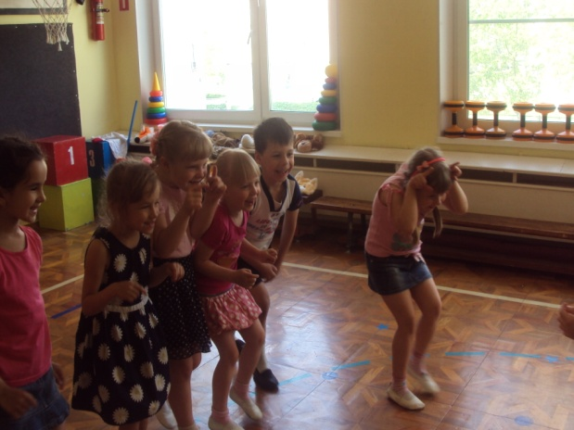
Игры на развитие музыкальных и творческих способностей.
На развитие внимания и памяти
Программное содержание:
развивать активное внимание;
развивать память;
развивать внимание, связанное с координацией слухового и двигательного анализаторов;
развивать умение быстро сосредоточиться;
развивать наблюдательность.
«В магазине зеркал.»

Slide 5
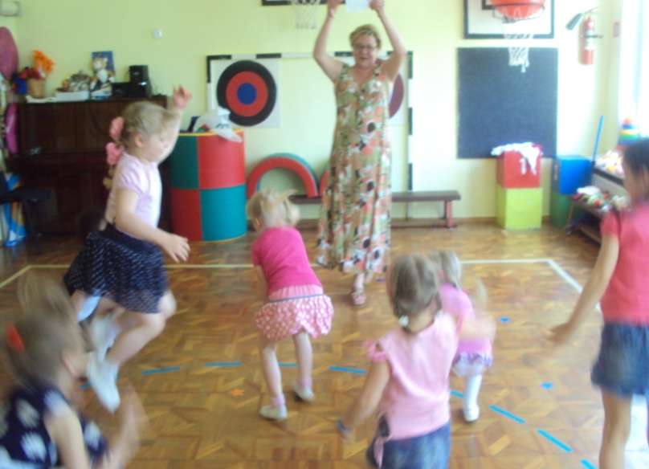
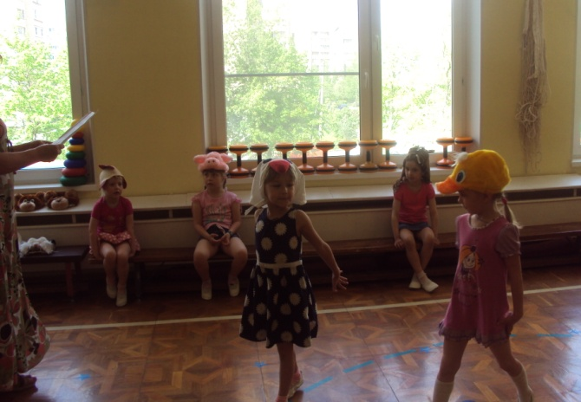
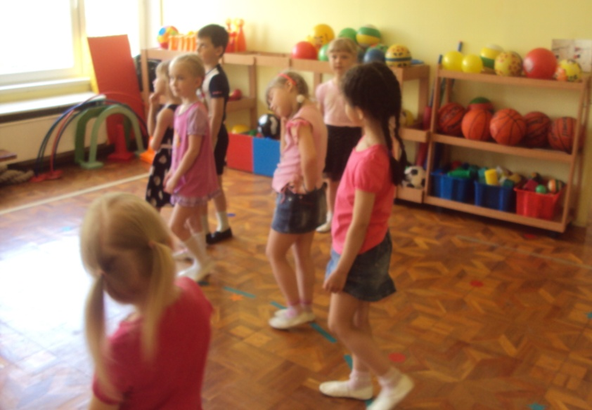
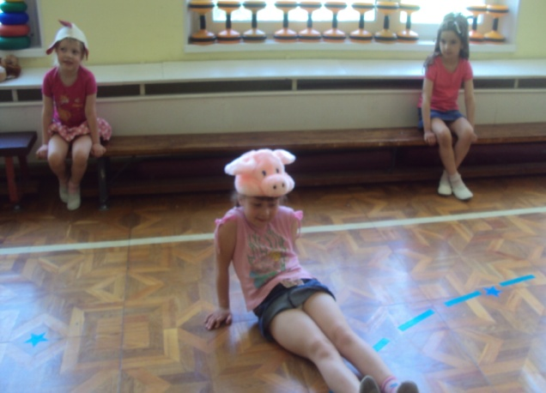
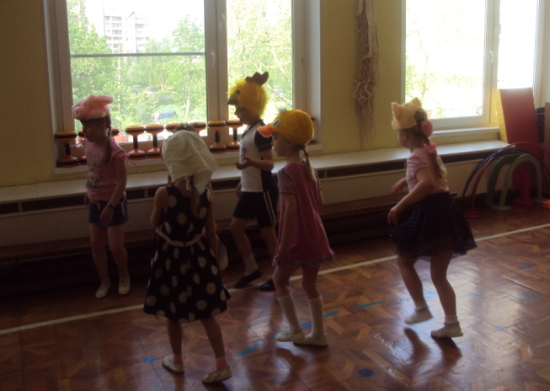
На адаптацию и двигательное раскрепощение
Программное содержание:
учить детей дружелюбно относиться друг к другу, не стесняться товарищей, сопереживать им;
развивать пластику и гибкость в движении;
учить передавать в движении данный образ;
стимулировать моторное и эмоциональное самовыражение.
«Пробуждение на деревенском дворе»
Походка и настроение»

Slide 6
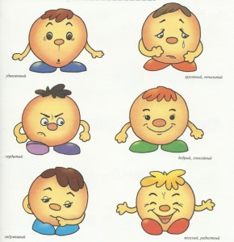
На закрепление основных эмоций
Программное содержание:
корректировать эмоциональную сферу ребёнка;
закрепление и воспроизведение различных эмоций.

Slide 7
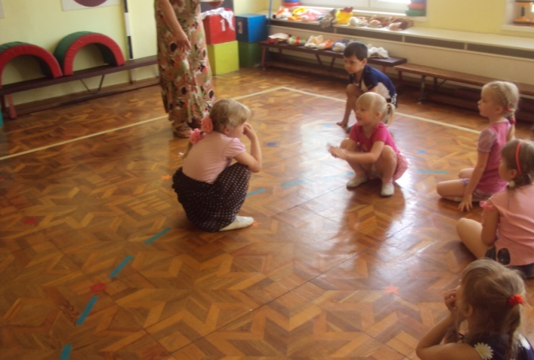
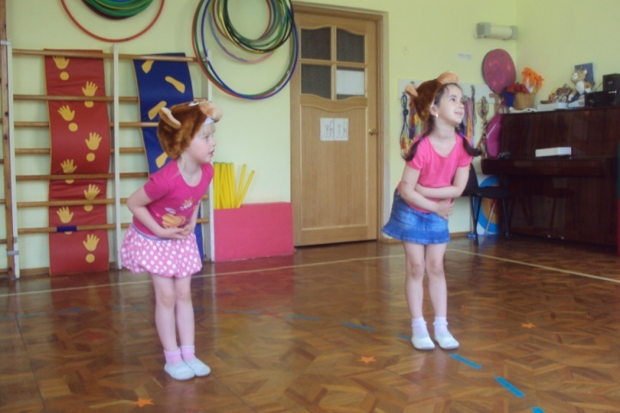
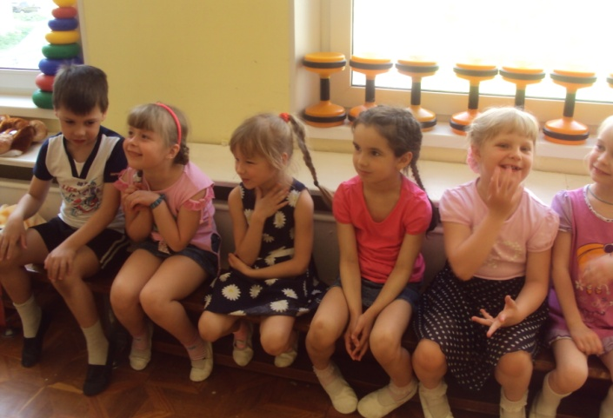
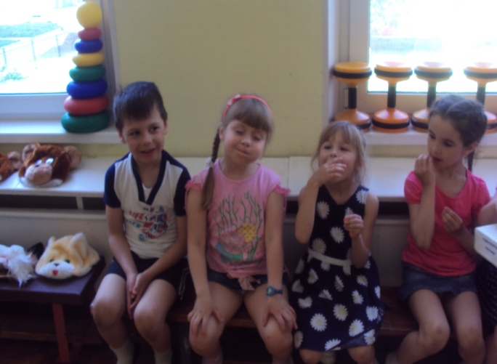
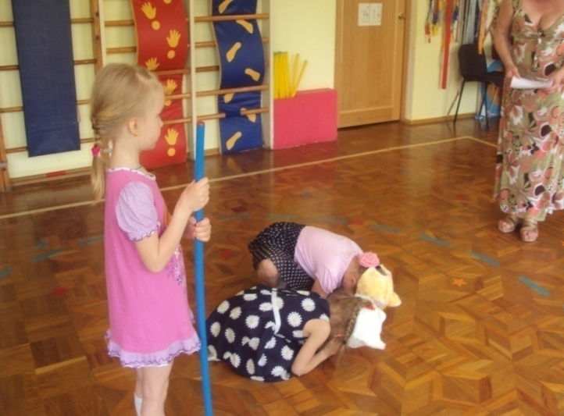
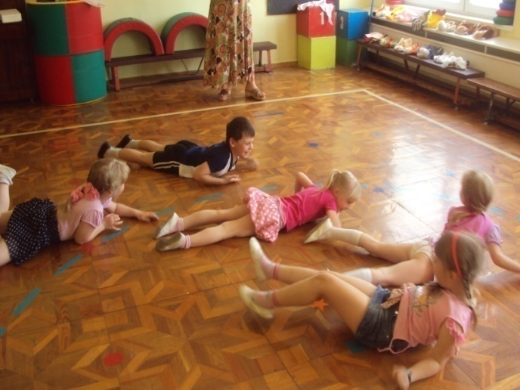
«Гроза»
«Ой, живот болит»
«Солёный чай»
Вкусная конфетка»
«Котята»
Игры на воде»

Slide 8
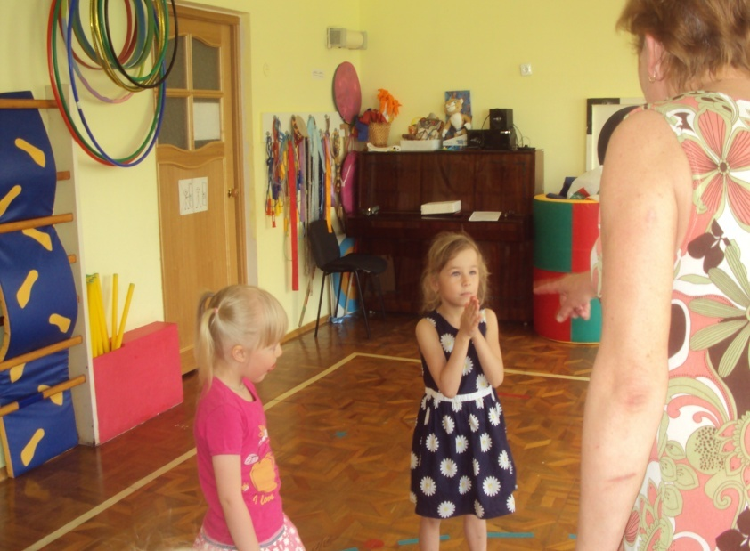
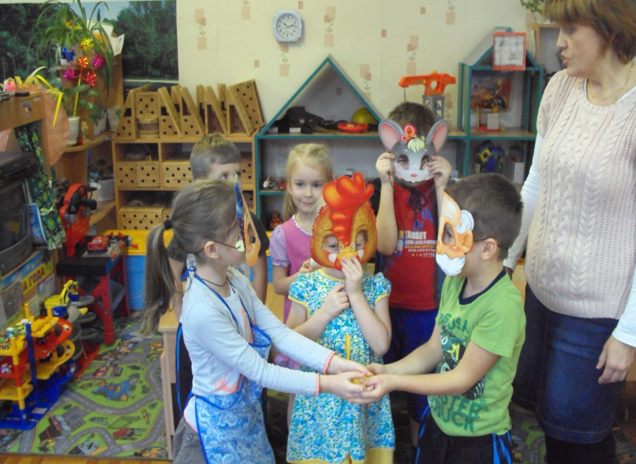
На развитие языка жестов, мимики, пантомимики Программное содержание: развивать правильное понимание детьми эмоционально-выразительных движений рук; учить адекватно использовать жест; учить детей передавать мысли и чувства с помощью мимики лица и выразительности движений.
Театрализация развивает: физическое воспитание (пантомима, грация движений, осанка,походка); умственное воспитание (этюды, сценки без предварительных репетиций, разучивание ролей); нравственное воспитание (единое восприятие, необходимость коллективного общения, сопереживание); эстетическое воспитание (музыкальное сопровождение, красочные декорации); трудовое воспитание (изготовление костюмов, декораций, атрибутов, кукол)
«Через стекло»

Slide 9
Учитесь перевоплощаться, как дети, только их игру отличает вера и правда…
К.С.Станиславский
СПАСИБО ЗА ВНИМАНИЕ !
Авторы работы: Князева Ирина Валентиновна - воспитатель
Кодряну Ольга Александровна - муз. работник

